Slide 1
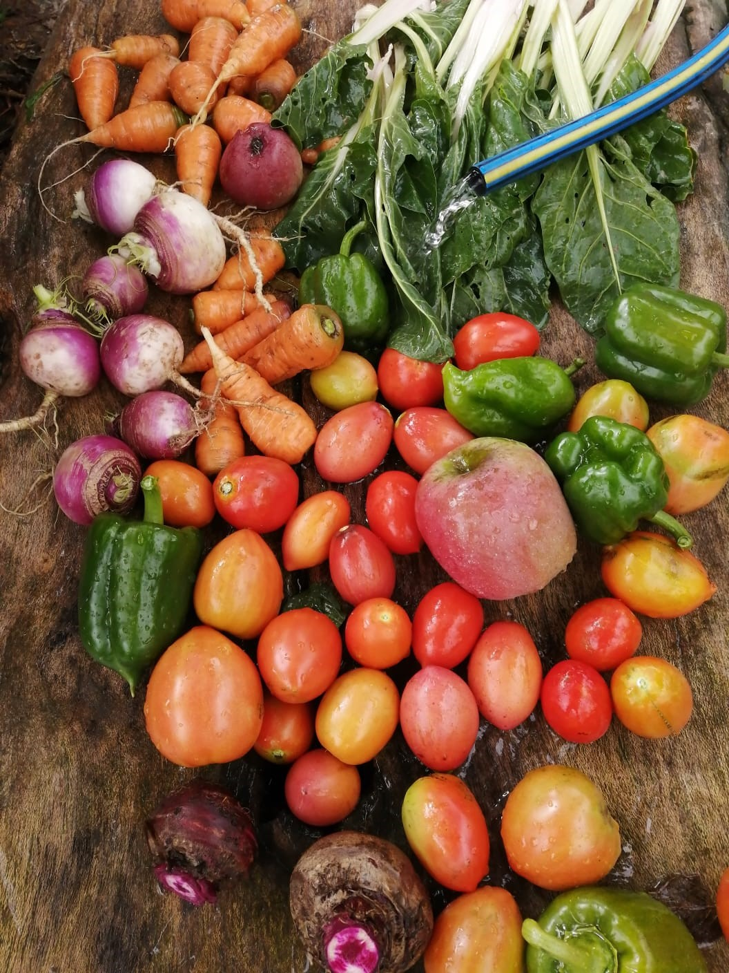


RESIDUOS QUIMICOS (PLAGUICIDAS) EN CINCO ALIMENTOS BASICOS PARA LA ALIMENTACION FAMILIAR DEL AREA RURAL Y URBANA DE COCHABAMBA
LA PAZ, 5 DE DICIEMBRE DE 2023

Slide 2
CONTEXTO
La Constitución Política del Estado: "El Estado tiene la obligación de garantizar la seguridad alimentaria a través de alimentos sanos, adecuados y suficientes para toda la población“. "La seguridad y la soberanía alimentarias deben lograrse para toda la población, mediante la prohibición de la importación, producción y comercialización de organismos modificados genéticamente y elementos tóxicos que dañen la salud humana y el medio ambiente.“
Ley 3525, “Ley de regulación y promoción de la producción agropecuaria y forestal no maderable ecológica” (2016), define como “ecológico” a todo producto orgánico, biológico o ecológico que es saludable, nutritivo y seguro para la salud humana y ambiental (MDRyT, 2006).
Ley No 144 de la Revolución Agrícola y la Productividad Comunitaria, contribuir al logro de la seguridad con soberanía alimentaria, a través del "Acceso permanente a alimentos sanos y suficientes para la población".
El Estado delega al el Instituto Nacional de Innovación Agropecuaria y Forestal (INIAF) la responsabilidad de la generación de tecnologías, el establecimiento de lineamientos y la gestión de las políticas de innovación agropecuaria y forestal a través de un diálogo intra e intercultural del conocimiento

Slide 3
EL ESTADO RECONOCE SOLO DOS SISTEMAS DE PRODUCCION DE ALIMENTOS
El Sistema de Producción Alimentario basado en la Agricultura Tradicional (SPAAT), compuesto por sistemas de producción de alimentos para pequeños agricultores, campesinos e indígenas.
El Sistema Alimentario basado en la Agroindustria (SAA) que está en gran parte en manos de grandes conglomerados.
Agricultura ecológica/orgánica/biológica????????

Slide 4
IMPORTANCIA DE LA AGRICULTURA FAMILIAR
Bolivia sigue siendo un país en el que los sistemas de producción de alimentos de pequeños agricultores, campesinos e indígenas son el sistema alimentario más importante.
En Bolivia existen alrededor de 872.000 Unidades Productivas Agropecuarias (UPAS), de las cuales el 92% (725.000 UPA) corresponde a productores de la agricultura familiar, un 7% son medianos productores y apenas el 1% está referido, en su mayoría productores de soya (CIOEC, 2020).
Según la Fundación Tierra, se estima que la agricultura familiar, realizada en diversos pisos ecológicos, contribuye con más del 65% a la alimentación de las familias bolivianas, es decir que el abastecimiento de alimentos en el país está a cargo principalmente de este tipo de agricultura, considerada como “marginal”.

Slide 5
LA AGRICULTURA ECOLOGICA EN BOLIVIA
No se cuenta con información oficial de los volúmenes y el valor de la producción ecológica comercializada en Bolivia (Barreda, Cárdenas y Zelada, 2009; Deconinck, 2008). La Encuesta Nacional Agropecuaria 2015 y/o el Censo Agropecuario 2013, no mencionan específicamente este dato.
En el 2017, en Cochabamba, la producción de alimentos ecológicos representaba apenas el 2,1% de la producción total en comparación con la producción departamental reportada en la ENA (2015) de la cual, solo el 0,02%, estaba acreditada (certificada).
Los resultados de consumo muestran que no hay una demanda amplia explícita por productos ecológicos en los mercados.
Si por un lado la baja demanda diferenciada hacia lo ecológico desmotiva al productor a certificar sus productos o a esforzarse en promocionar sus alimentos como ecológicos, la poca oferta, junto con la falta de información, no generan mayor interés entre los consumidores.

Slide 6
LA AGRICULTURA FAMILIAR ANTE LA PRESION DE LOS INSUMOS QUIMICOS DE LA AGRICULTURA CONVENCIONAL
En Bolivia se tienen registrados mas de 1.800 agroquímicos de los cuales, el 47% de estos productos pertenecen a las categorías I y II, que son las más peligrosas. De éstos, una cuarta parte ya están prohibidos en países de la Unión Europea.
Más de 1.300 de los 1.800 agroquímicos registrados son para soya
El 96,7% de las recomendaciones fueron incorrectas en cuanto al tipo de producto adecuado para el problema consultado
El 67% de las dosis recomendadas fueron incorrectas.
El 25% de los productos que fueron recomendados estaban en la categoría de muy tóxicos y podrían ser reemplazados por otros de menor toxicidad.
(Sobre 391 entrevistas)
FUENTE: Alem, et al, 2023, FAA

Slide 7
AGROQUIMICOS EN LA AGRICULTURA FAMILIAR RURAL DE VALLES MESOTERMICOS DE COCHABAMBA
El 77% de agricultores de Totora afirman que, durante el proceso productivo, utilizan al menos una vez insumos químicos y el restante 23% utiliza insumos naturales y/o no hacen ningún control.
En Pasorapa, el 12% hacer uso de insumos químicos al menos una vez, el 6% insumos naturales y el 42% ambos de tipos de insumos manera combinada. El restante 39% no hace uso.
Mas del 40% desconocer el nombre y el grado
de toxicidad de los insumos químicos que utilizan
(Fundación Agrecol Andes, 2020).
PLAGUICIDA | CARACTERÍSTICAS
INSECTICIDAS
Karate | Piretroide sintético de amplio espectro, de contacto
Oleomax | Piretrina natural de contacto, biopesticida de SEIPASA
Apache | Insecticida/acaricida sistémico
Stermin | Metamidophos, de amplio espectro, actúa por contacto, ingestión y acción sistémica.
Folidol | De contacto, alta toxicidad
FUNGICIDAS | CARACTERÍSTICAS
Ridomil | Sistémico y de contacto
Curathane | Acción preventiva y curativa
HERBICIDAS
No especifica | Las familias indican aplicar algún tipo de herbicidas

Slide 8
OBJETIVOS DEL ESTUDIO
Determinar presencia de residuos de insumos químicos en cinco alimentos básicos de la alimentación familiar urbana y rural
Realizar un análisis comparativo de los resultados frente a limites máximos permisibles por diferentes normas (CODEX, CHIN, CAN, USA, UE, ALDI)
Realizar un análisis preliminar comparativo entre muestras extraídas de producción acreditada con SPG (norma técnica boliviana), de parcelas de producción de productores que se declaran como ecológicos/orgánicos y de alimentos provenientes de la producción convencional
Iniciar con la construcción de evidencia solida y consistente para la incidencia social (productores/consumidores) e incidencia política (decisores de políticas publicas)

Slide 9
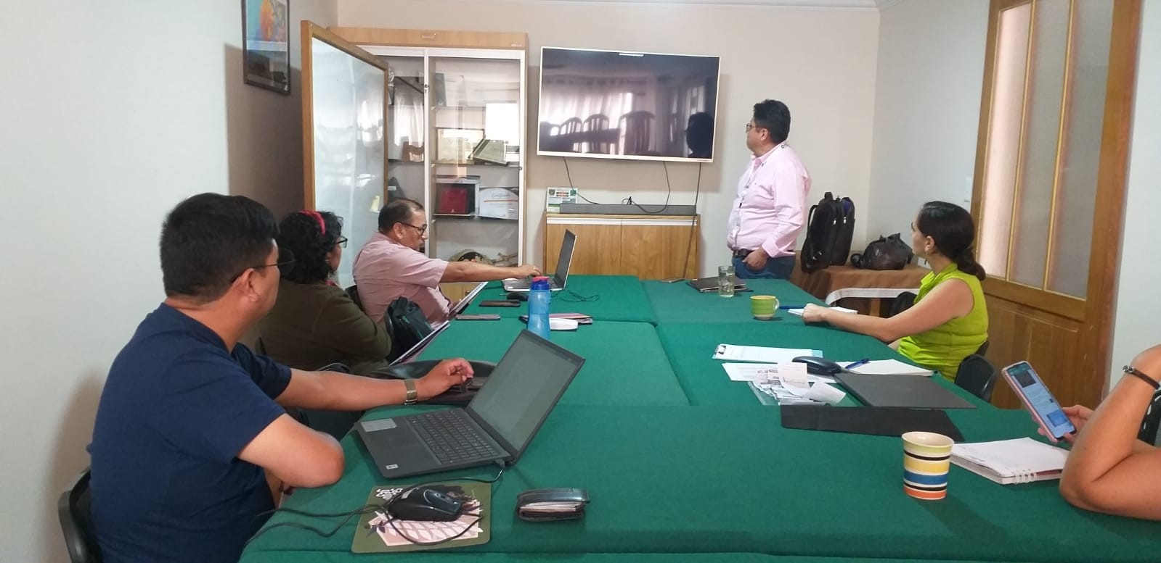
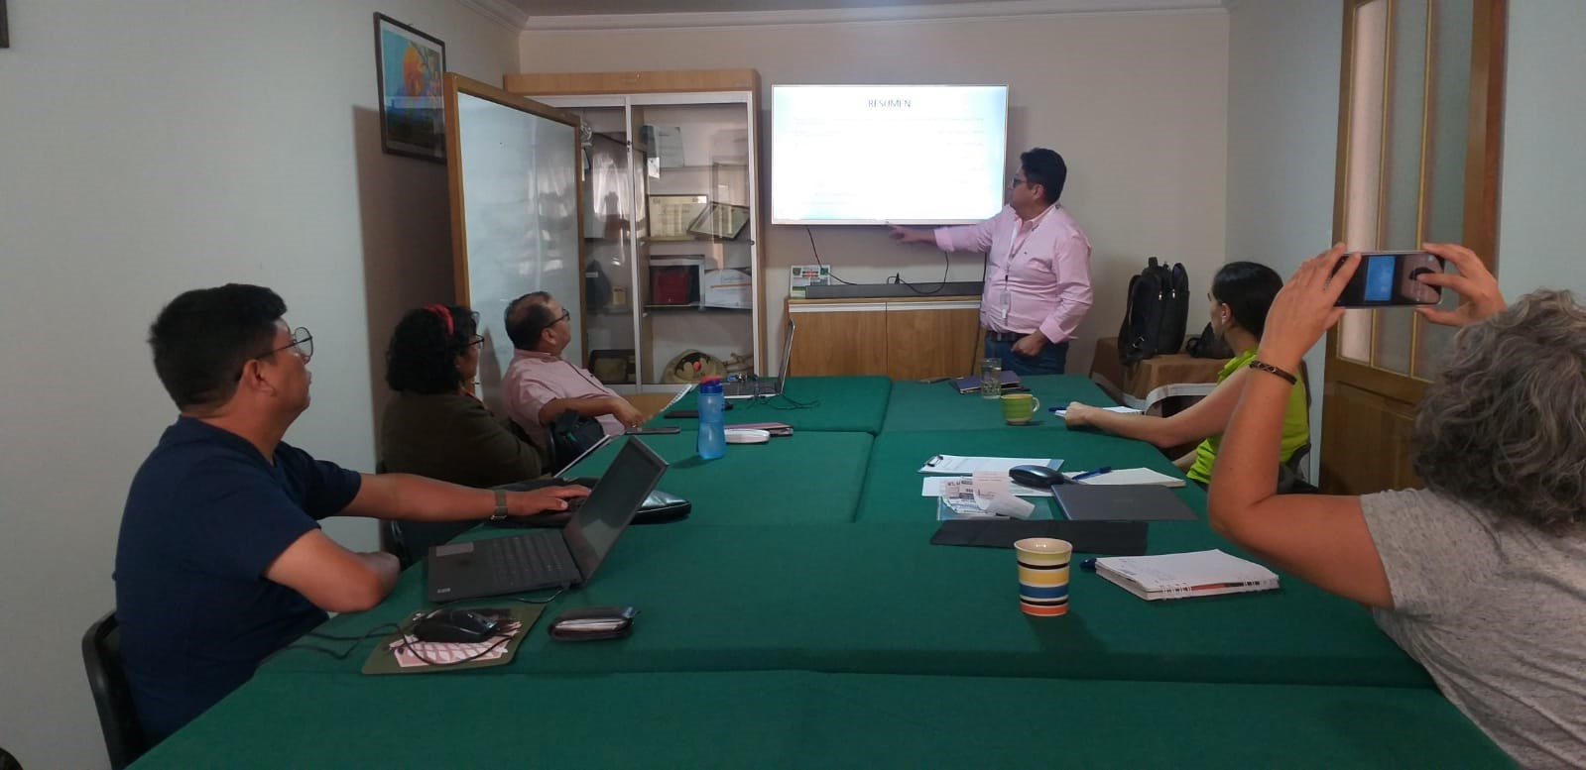
CAPACITACION DEL EQUIPO TECNICO EN PROCEDIMIENTO DE LEVANTAMIENTO DE MUESTRAS

Slide 10
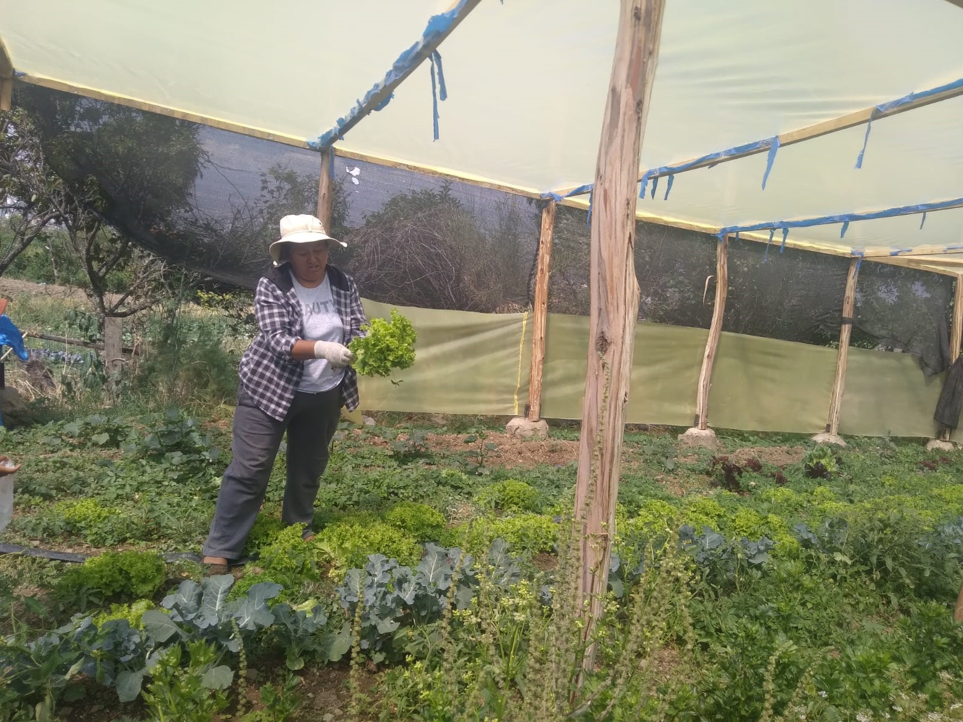
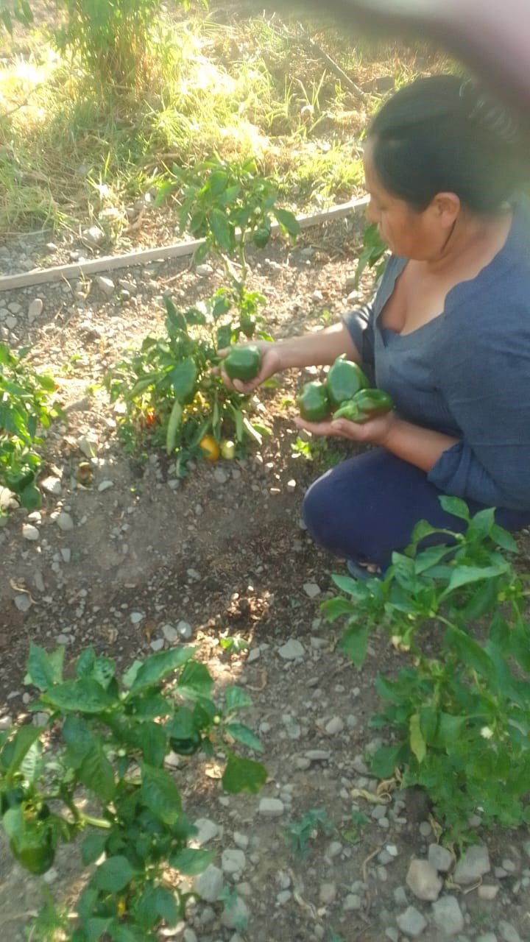
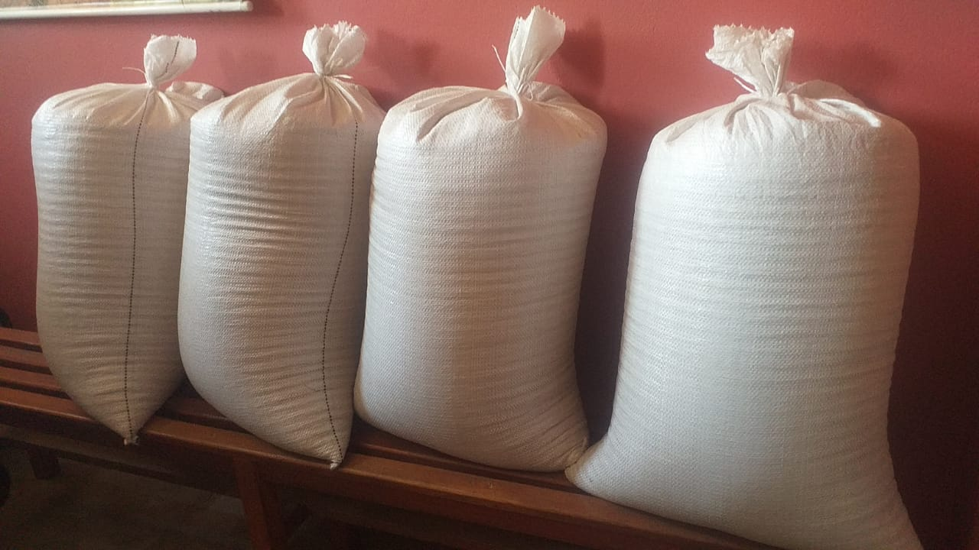
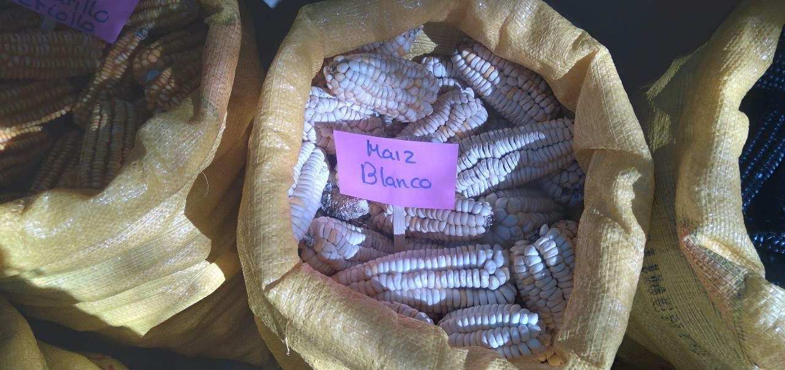
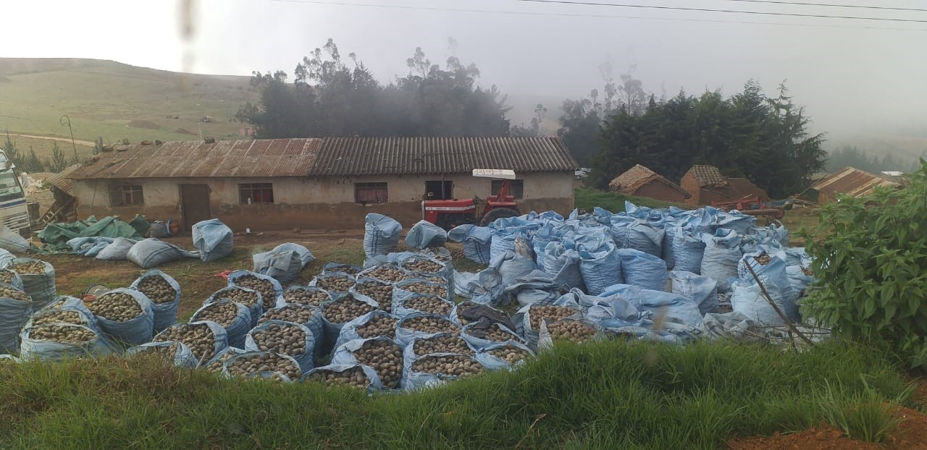
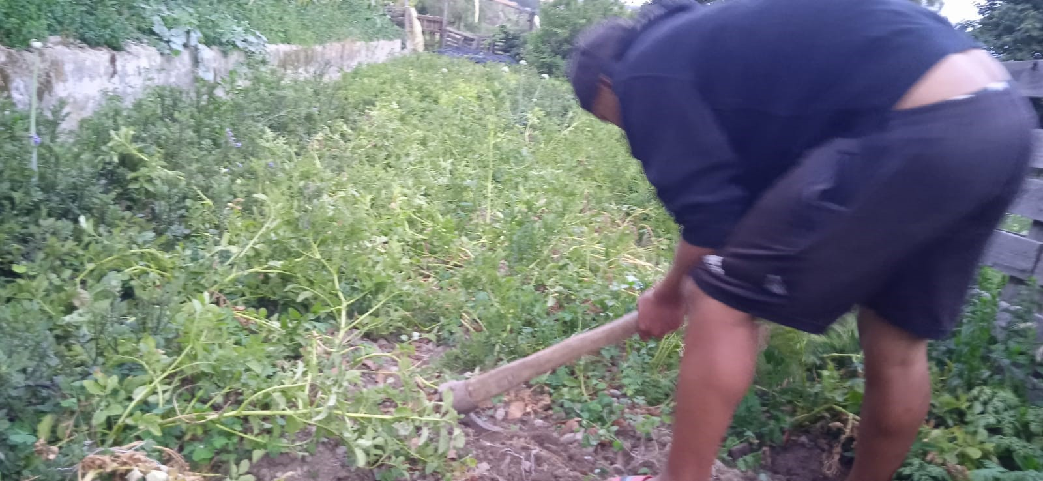
TOMA DE MUESTRAS

Slide 11
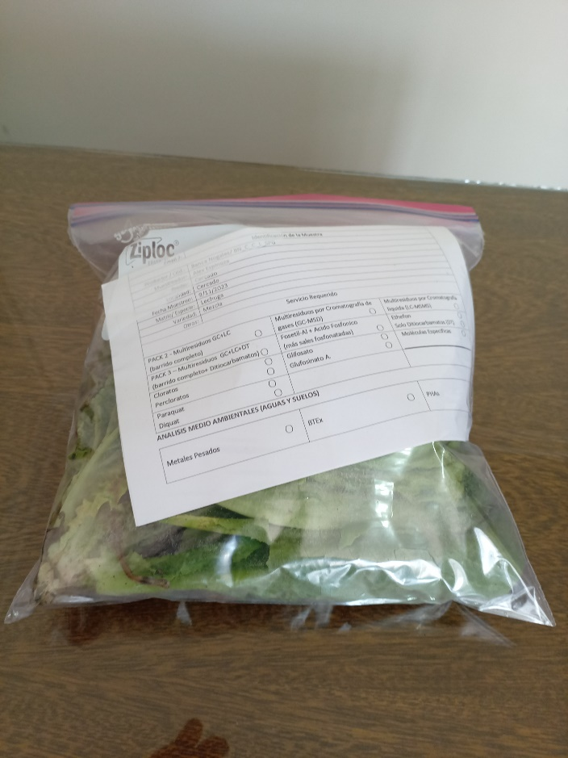
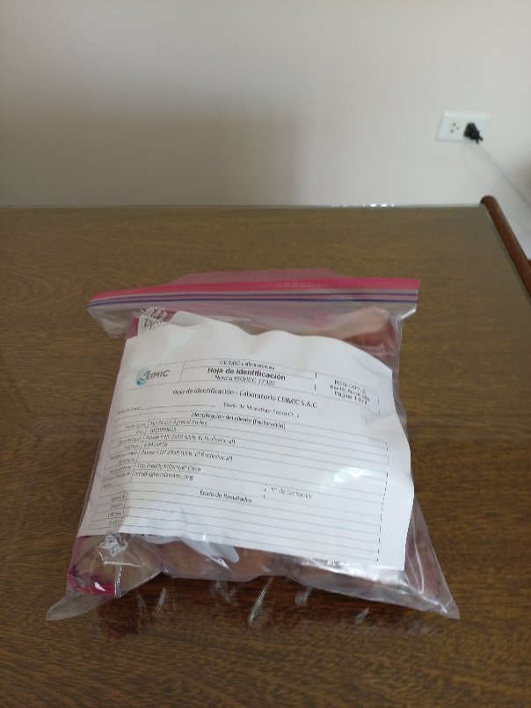
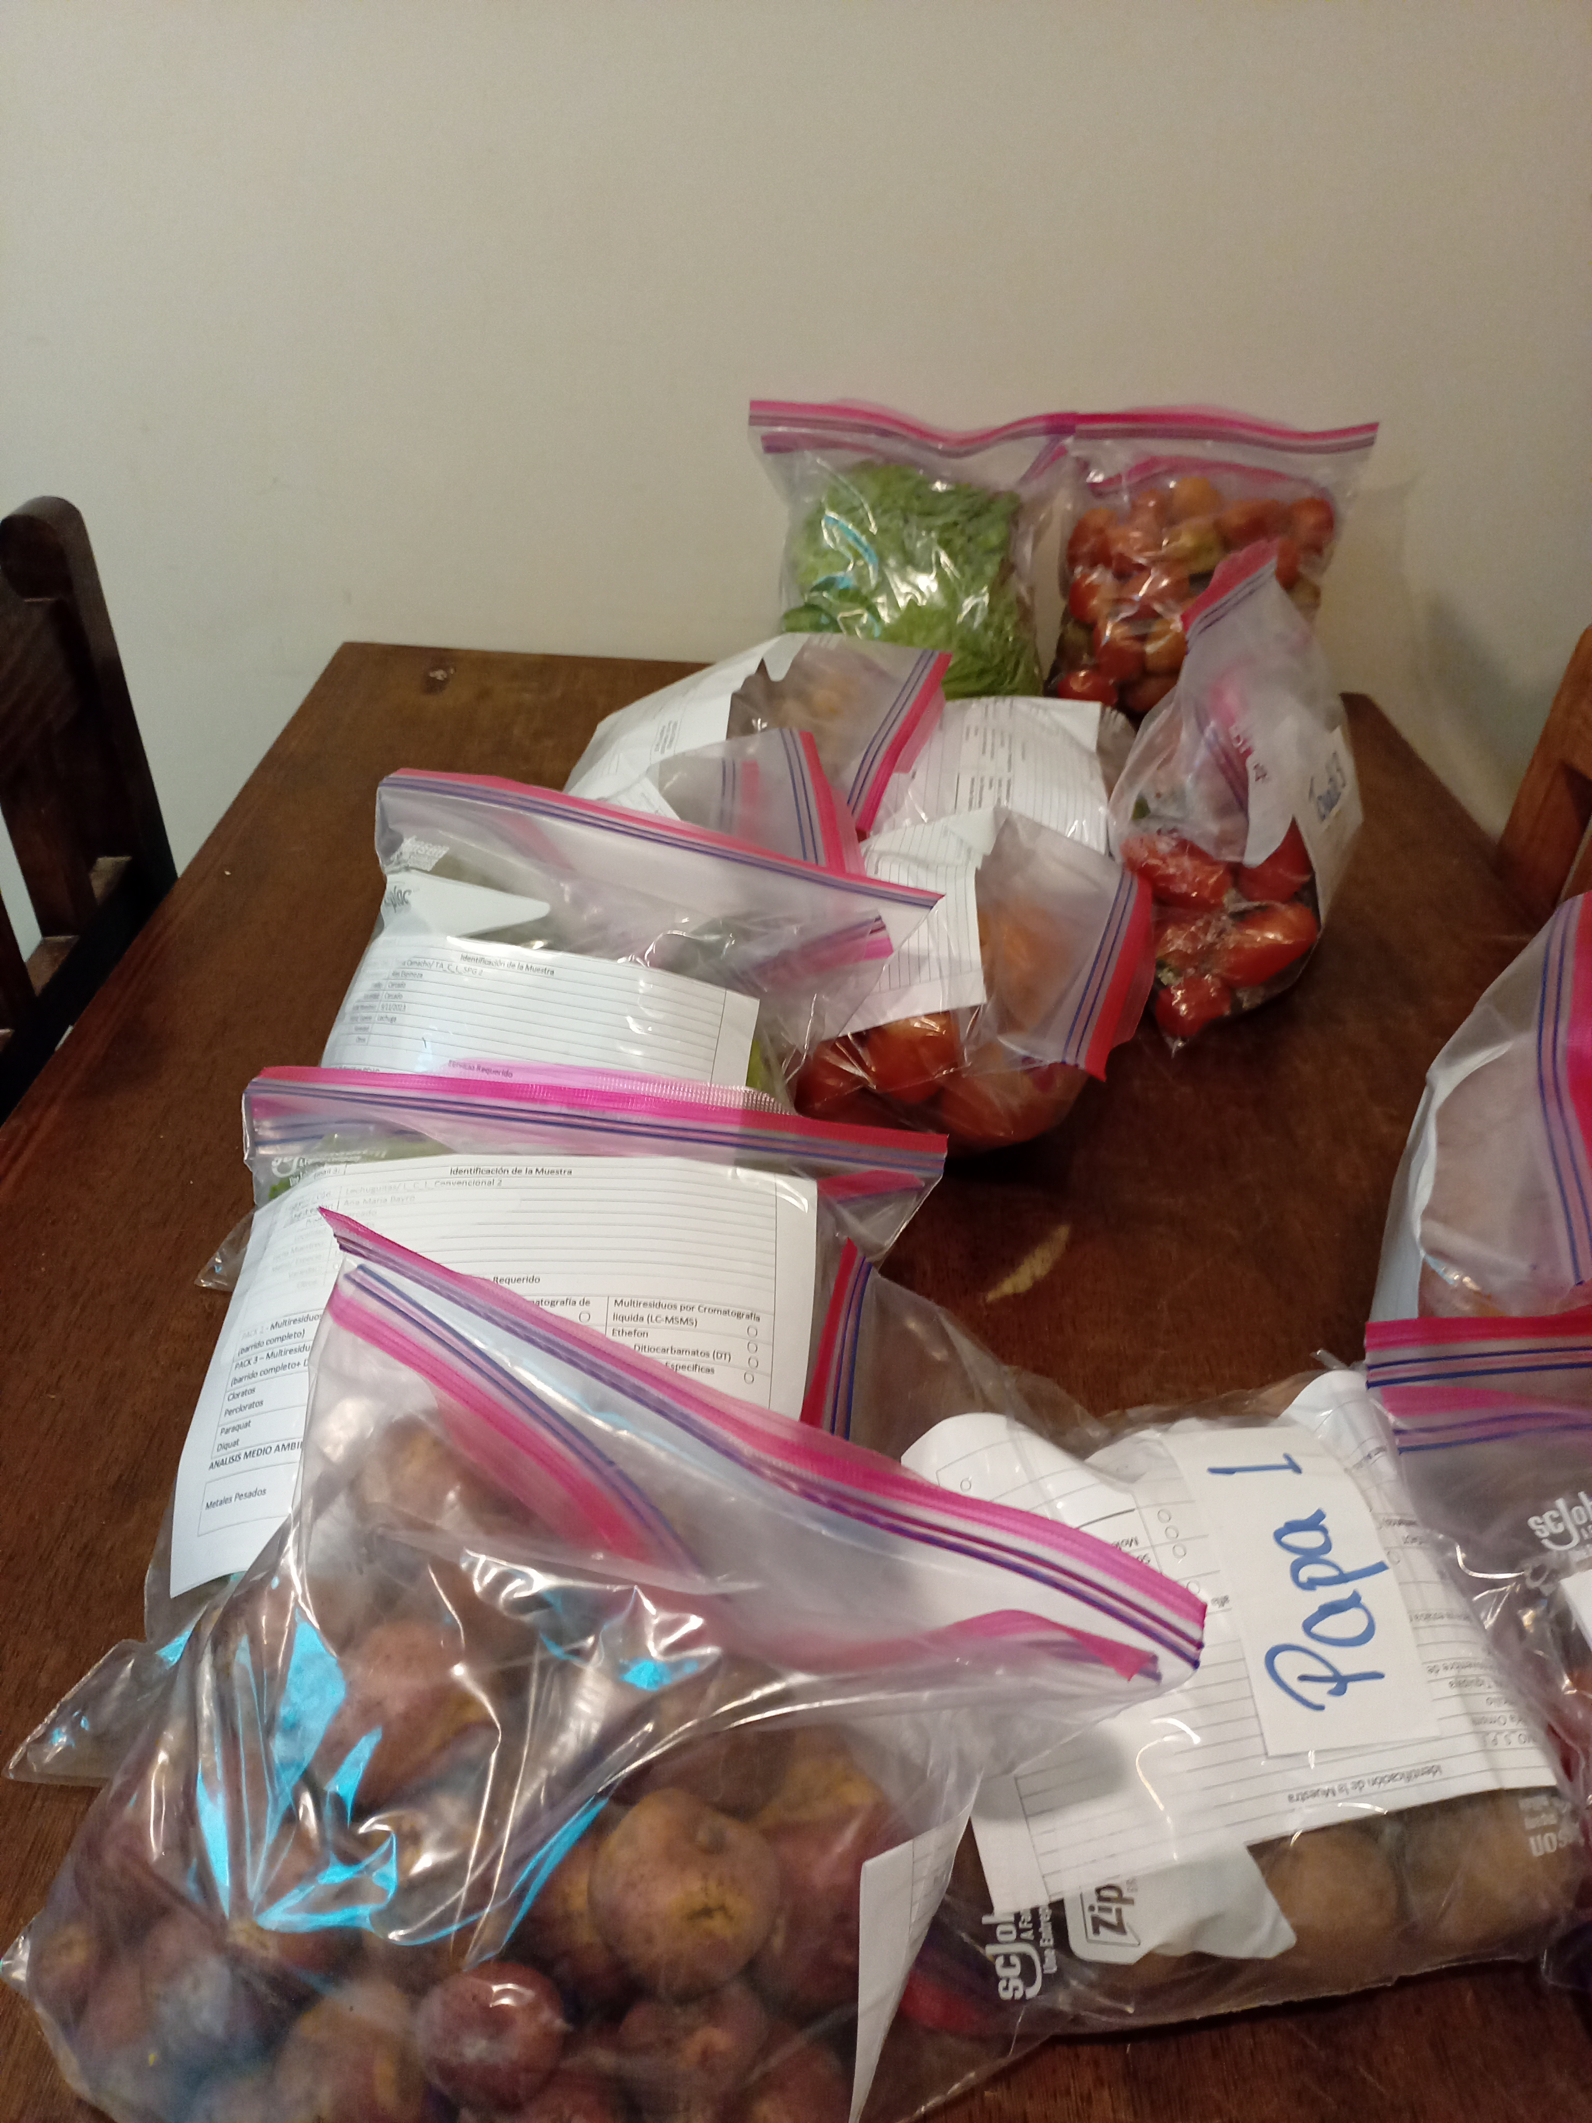
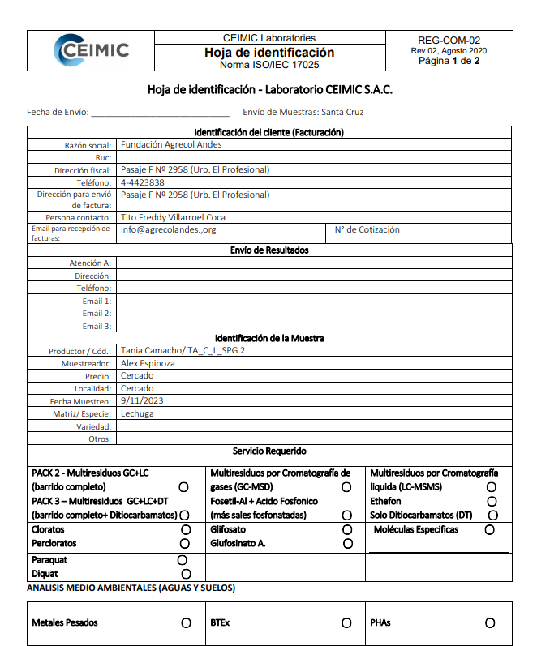
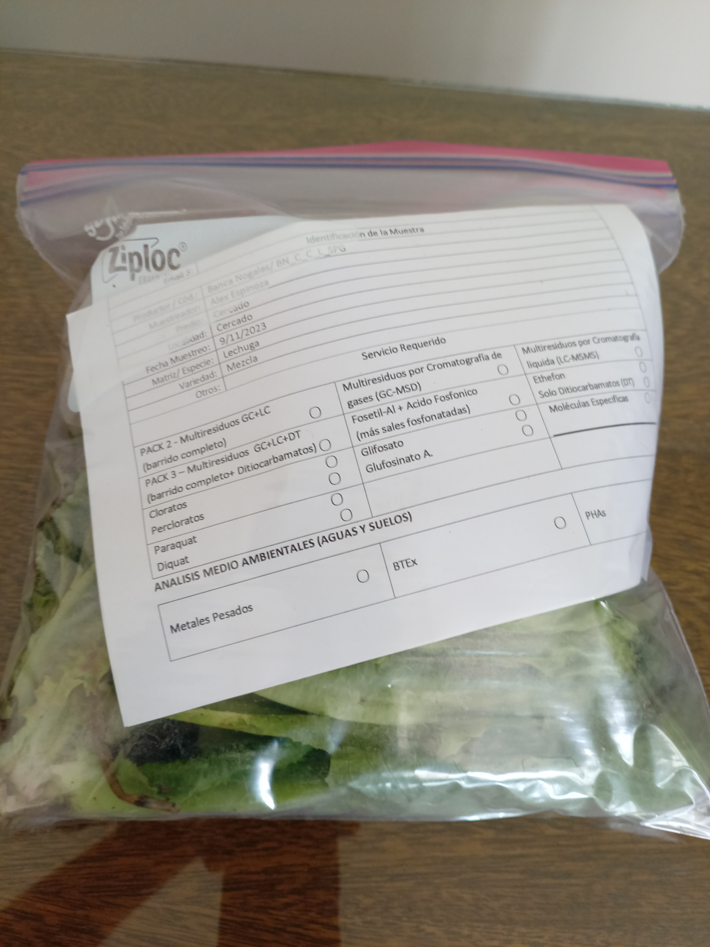
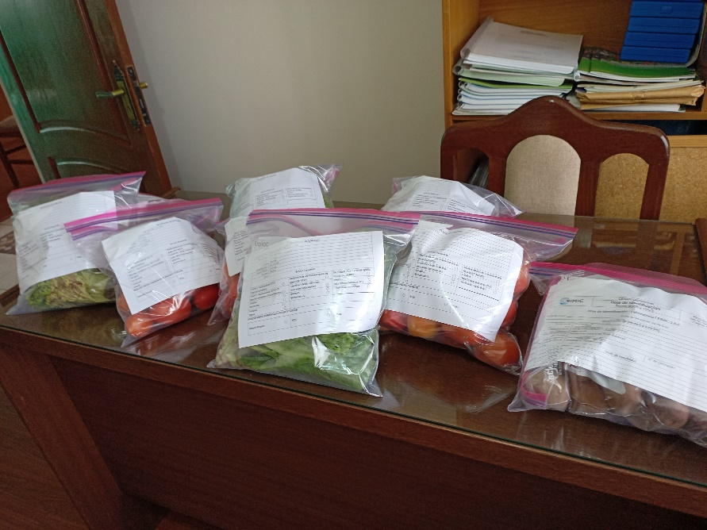
PREPARACION DE MUESTRAS

Slide 12
ANALISIS EN LABORATORIO
La Metodología de Análisis fue el Método modular de análisis multi-residuos de pesticidas por GCMSMS en frutas, hortalizas y alimentos, incluidos los que presenten un alto contenido en grasas (basado en QuEChERS).
Se descartan 677 materias activas con ambas corridas en simultaneo acreditadas. De estas 311 materias activas, se determinaron por Cromatografía Liquida y 366 materias activas, se determinaron por a Cromatografía de Gases.
También se han realizado análisis de presencia de Glifosato en muestras de trigo de Totora y Maiz de Pasorapa, utilizando pruebas de GLIFOSATO, GLIFOSINATO y AMPA
Lab. CEIMIC

Slide 13
DISTRIBUCION DE LAS MUESTRAS

Slide 14
CUADRO DE RESULTADOS GENERAL
No | ALIMENTO | TIPO DE PRODUCCION | PROCEDENCIA | SITIO/COMUNIDAD | MUESTREO | MULTIRESIDUAL | GLIFOSATO
1 | Trigo | Orgánico | Totora | Buena Vista | Almacen | DEET (0,012) | Sin residuos
2 | Trigo | Convencional | Totora | Tipas k'uchu | Almacén | DEET (0,038) | Sin residuos
1 | Maiz | Convencional | Pasorapa | Ch'aquí laguna | Almacen | Sin residuos | Sin residuos
2 | Maiz | Oreganico | Pasorapa | Quinori | Almacen | Sin residuos | Sin residuos
1 | Lechuga | SPG | Cercado |  | Parcela | Sin residuos
2 | Lechuga | SPG | Cercado |  | Parcela | Sin residuos
3 | Lechuga | SPG | Cercado | Taquiña | Parcela | Propiconazole (0.058)
4 | Lechuga | Convencional | Cercado |  | Parcela | Cypermethrin (0.022); Chlorpyrifos Ethyl (0.086)
5 | Lechuga | Convencional | Cercado |  | Parcela | Tebuconazole (0.0135); Carbendazim (0.06)
6 | Lechuga | Ecológico | Quillacollo | Jove Rancho | Parcela | Sin residuos
7 | Lechuga | Convencional | Cercado | Supermercado | Feria | Sin residuos

Slide 15
No | ALIMENTO | TIPO DE PRODUCCION | PROCEDENCIA | SITIO/COMUNIDAD | MUESTREO | MULTIRESIDUAL | GLIFOSATO
1 | Tomate | SPG | Cercado |  | Parcela | Sin residuos
2 | Tomate | Convencional | Quillacollo | Molle Molle | Feria | Imidacloprid 0.0450); Chlorfenapyr (0.0174); Thiamethoxam (0.223); Clothianidin (0.237)
3 | Tomate | Convencional | Quillacollo | Molle Molle | Vivero | Cyhalothrin lambda (0,010) Clothianidin (0,012) Methoxyfenozide (0,030) Thiamethoxam (0,055)
4 | Tomate | Ecologico | Tiquipaya | Sirpita | Parcela | Sin residuos
5 | Tomate | Convencional | Santa Cruz | Saipina | Feria | Imidacloprid (0.03)
 |  |  |  |  |  | Trazas: Cyhalothrin lambda (0.005)
6 | Tomate | Ecologico | Quillacollo | Apote | Parcela | Propiconazole (0.021)
7 | Tomate | Convencional | Omereque |  | Feria | Trazas: Difenoconazole (0.004)
8 | Tomate | Convencional | Omereque |  | Feria | Cyhalothrin lambda (0,010) Clothianidin (0,012) Methoxyfenozide (0,030) Thiamethoxam (0,055)
1 | Papa | SPG | Cercado |  | Parcela | Sin residuos
2 | Papa | Convencional | Quillacollo | Feria Rieles | Fera | Sin residuos
3 | Papa | Ecologico | Tiquipaya | Sirpita | Fera | Sin residuos
4 | Papa | Convencional | Aiquile | Zamora | Fera | Sin residuos
5 | Papa | Convencional | Totora | Copachuncho | Fera | Trazas: Pyriproxyfen (0.009)
6 | Papa | Convencional | Totora | Feria | Fera | Sin residuos

Slide 16
NIVELES DE RESIDUOS QUIMICOS Y PELIGROSIDAD
No | ALIMENTO | TIPO DE PRODUCCION | PROCEDENCIA | SITIO/COMUNIDAD | MUESTREO | MULTIRESIDUAL | PELIGROSIDAD
1 | Trigo | Organico | Totora | Buena Vista | Almacen | DEET (0,012)
2 | Trigo | Convencional | Totora | Tipas k'uchu | Almacén | DEET (0,038)
1 | Maiz | Convencional | Pasorapa | Ch'aquí laguna | Almacen | Sin residuos
2 | Maiz | Oreganico | Pasorapa | Quinori | Almacen | Sin residuos
1 | Lechuga | SPG | Cercado |  | Parcela | Sin residuos
2 | Lechuga | SPG | Cercado |  | Parcela | Sin residuos
3 | Lechuga | SPG | Cercado | Taquiña | Parcela | Propiconazole (0.058)
4 | Lechuga | Convecional | Cercado |  | Parcela | Cypermethrin (0.022); Chlorpyrifos Ethyl (0.086) | PAP PAP
5 | Lechuga | Convencional | Cercado |  | Parcela | Tebuconazole (0.0135); Carbendazim (0.06) | PAP
6 | Lechuga | Ecologico | Quillacollo | Jove Rancho | Parcela | Sin residuos
7 | Lechuga | Convencional | Cercado | Supermercado | Feria | Sin residuos

Slide 17
No | ALIMENTO | TIPO DE PRODUCCION | PROCEDENCIA | SITIO/COMUNIDAD | MUESTREO | MULTIRESIDUAL | PELIGROSIDAD
1 | Tomate | SPG | Cercado |  | Parcela | Sin residuos
2 | Tomate | Convencional | Quillacollo | Molle Molle | Feria | Imidacloprid 0.0450); Chlorfenapyr (0.0174); Thiamethoxam (0.223); Clothianidin (0.237) | PAP PAP PAP
3 | Tomate | Convencional | Cercado | Molle Molle | Vivero | Imidacloprid (0,0050) Cyhalothrin lambda (0,034) Chlorfenapyr (0,092) Clothianidin (0,250) Thiamethoxam (0,402) | PAP PAP PAP
4 | Tomate | Ecologico | Tiquipaya | Sirpita | Parcela | Sin residuos
5 | Tomate | Convencional | Santa Cruz | Saipina | Feria | Imidacloprid (0.03) | PAP
 |  |  |  |  |  | Trazas: Cyhalothrin lambda (0.005) | PAP
6 | Tomate | Ecológico | Quillacollo | Apote | Parcela | Propiconazole (0.021)
7 | Tomate | Convencional | Omereque |  | Feria | Trazas: Difenoconazole (0.004)
8 | Tomate | Convencional | Omereque |  | Feria | Cyhalothrin lambda (0,010) Clothianidin (0,012) Methoxyfenozide (0,030) Thiamethoxam (0,055) | PAP PAP
1 | Papa | SPG | Cercado |  | Parcela | Sin residuos
2 | Papa | Convencional | Quillacollo | Feria Rieles | Fera | Sin residuos
3 | Papa | Ecologico | Tiquipaya | Sirpita | Fera | Sin residuos
4 | Papa | Convencional | Aiquile | Zamora | Fera | Sin residuos
5 | Papa | Convencional | Totora | Copachuncho | Fera | Trazas: Pyriproxyfen (0.009) | PAP
6 | Papa | Convencional | Totora | Feria | Fera | Sin residuos

Slide 19
Si en el año 2006 el consumo de tomate en Bolivia alcanzo a 82.000 t, para el año 2013 alcanzo las 94.000 t (14% en 7 años). Para el año 2013 el consumo per cápita de tomate fue de 8,5 kg/hab/año (MDPyEP, 2013)
MUESTREO 9 - 11

Slide 20
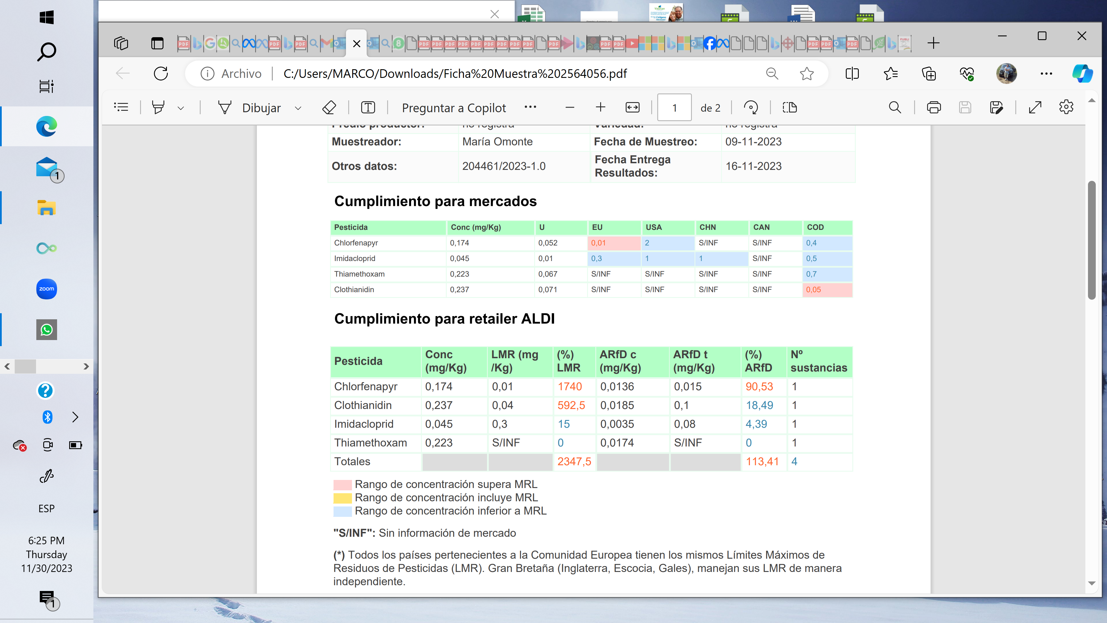
La dosis de referencia aguda (ARfD) se define como la cantidad de una sustancia por kilogramo de peso corporal que puede ser ingerida en una comida o en todo un día sin ningún efecto perjudicial identificable para el consumidor.
El consumo de alimentos con residuos de plaguicidas podrían ser : carcinogenicos, mutagenicos, sobre la reproducción, neurológicos e inmunosupresores. Este tomate además de tener las moléculas en el grafico muy por encima del LMR , contiene otras moléculas Imidacloprid y Thiamethoxam.

Slide 21
MUESTREO 21 . 11

Slide 22
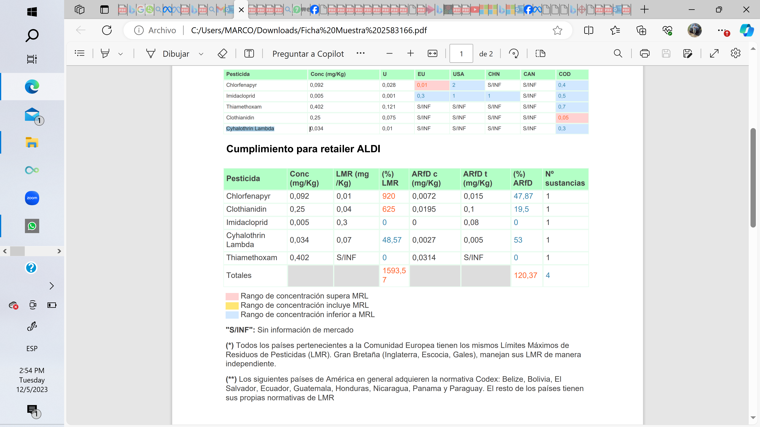

Slide 24
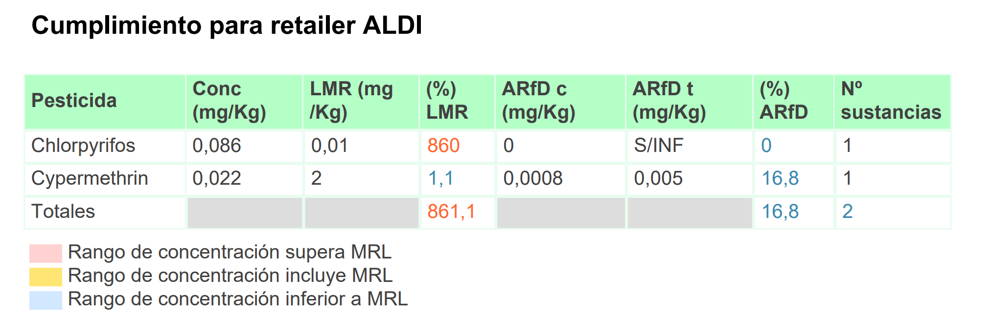

Slide 26
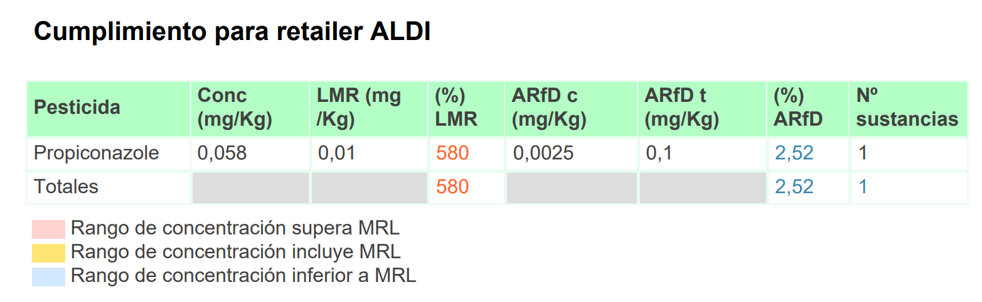

Slide 27
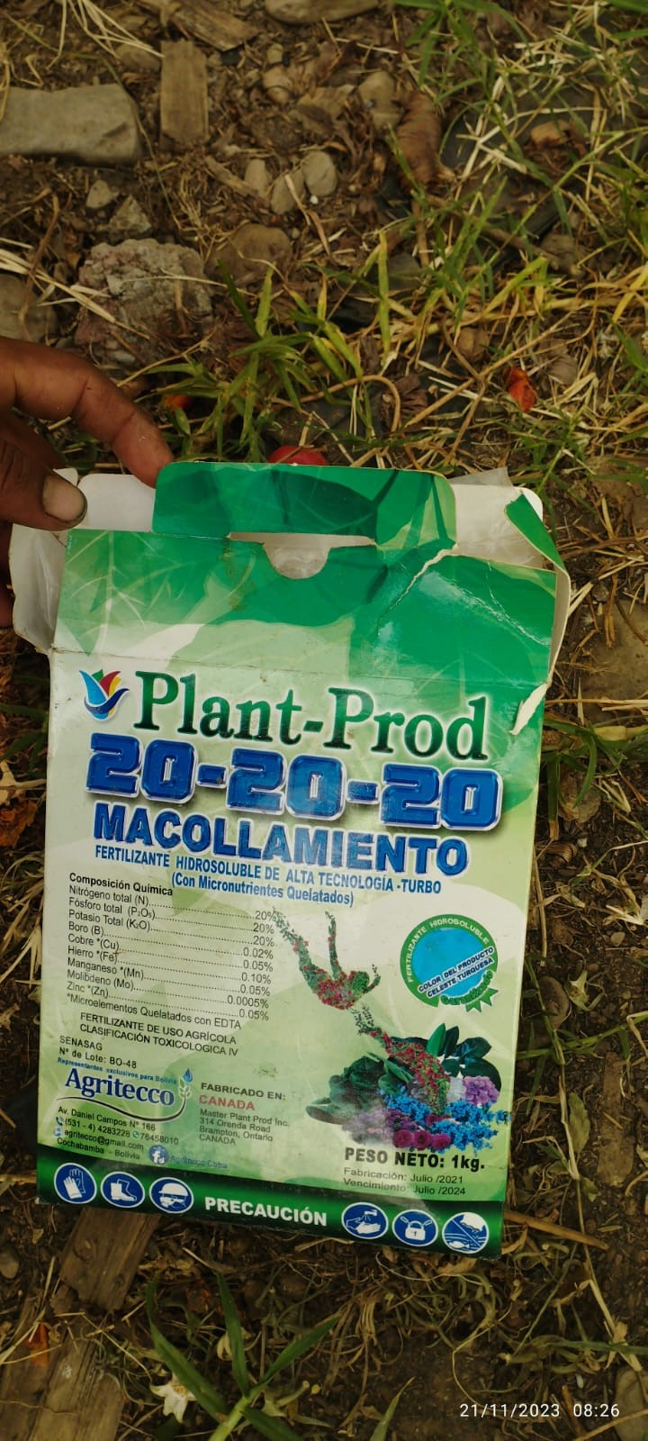
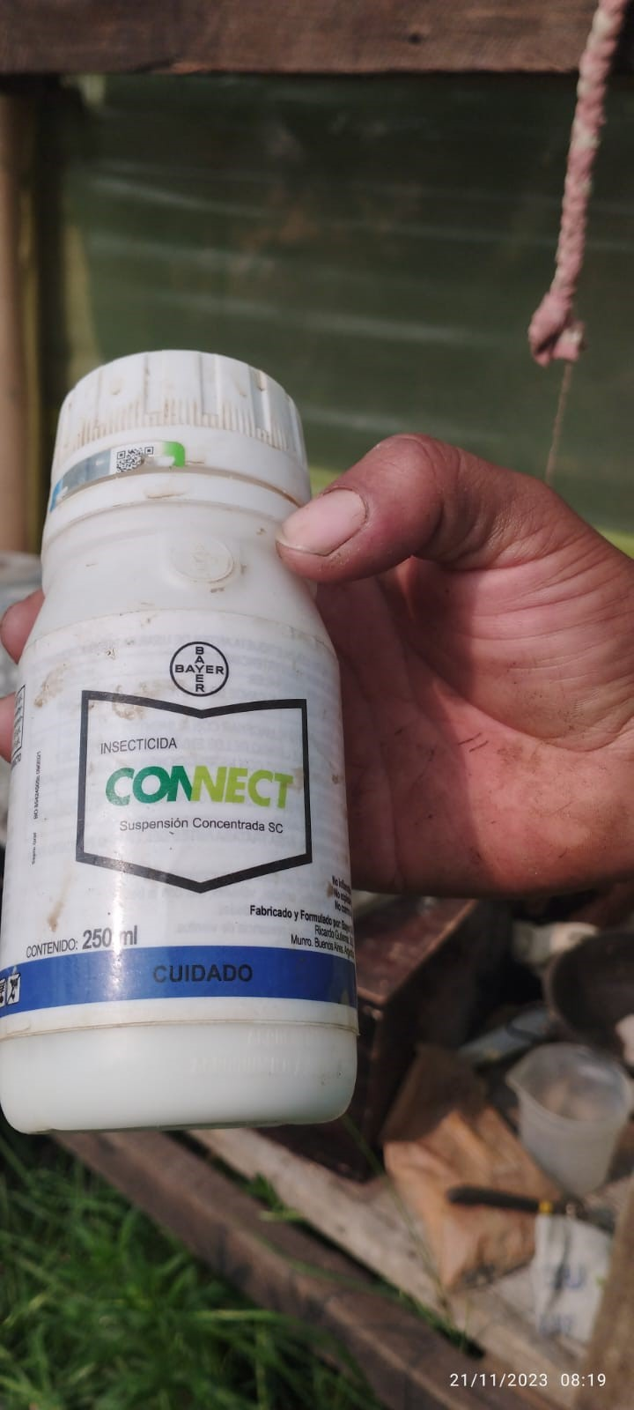
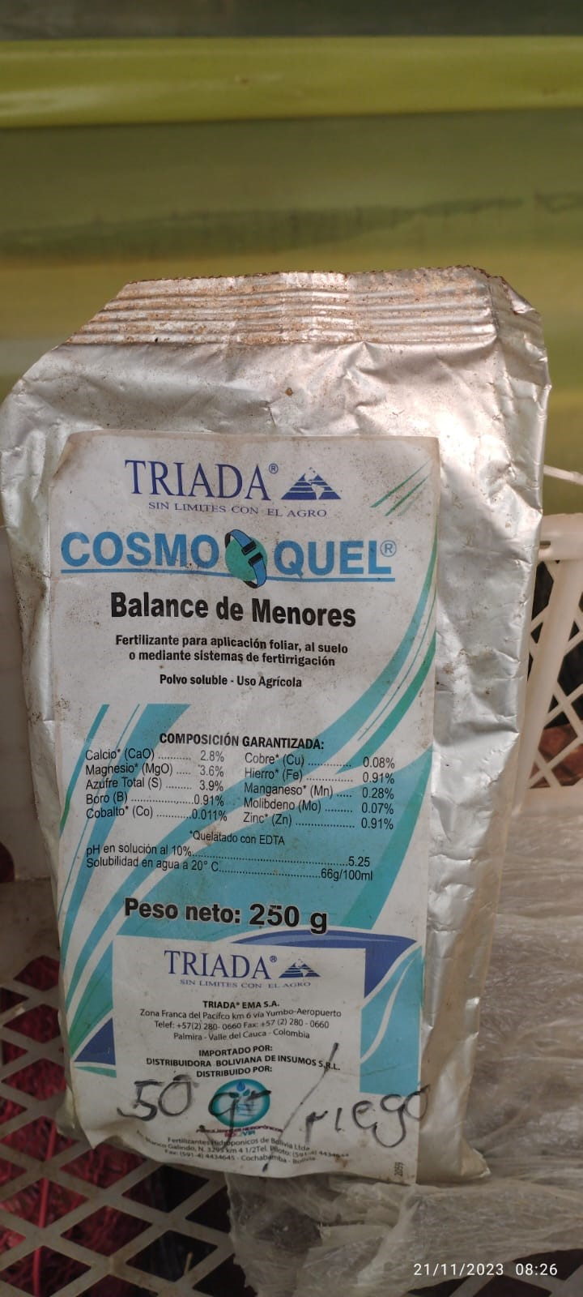
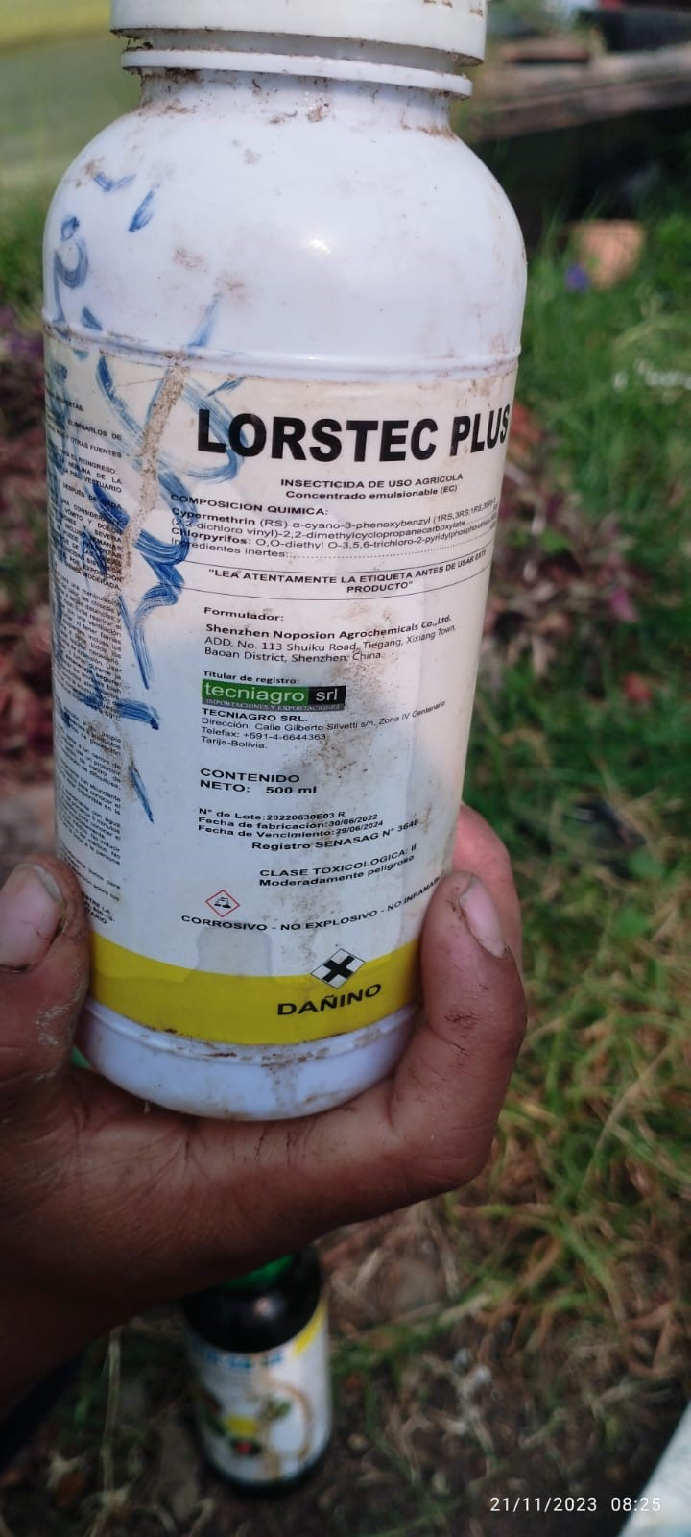
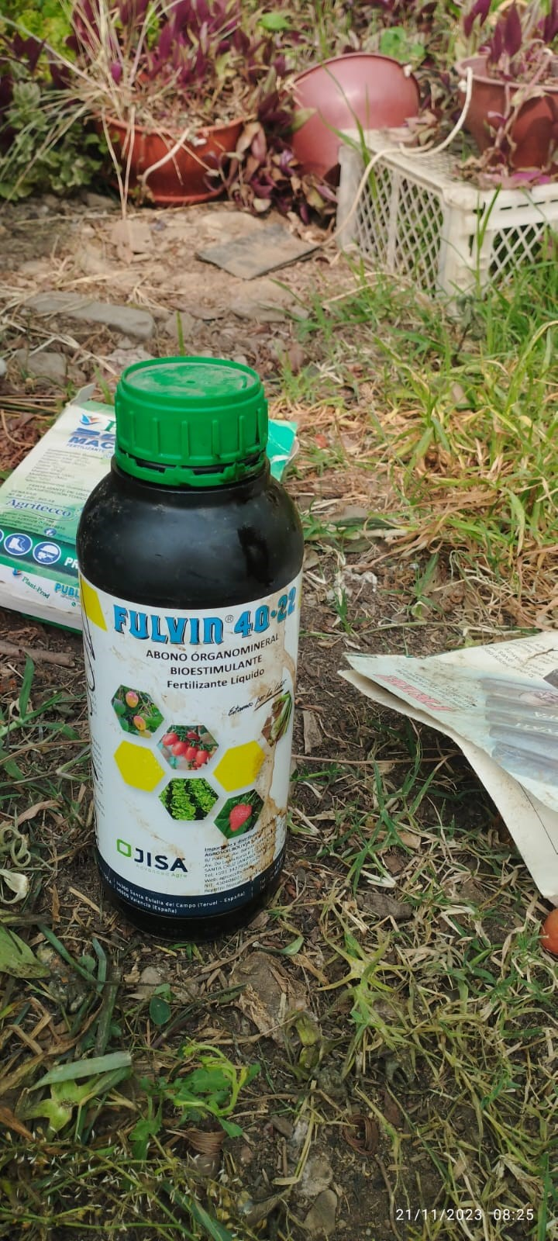

Slide 28
LA NECESIDAD DE INCIDIR PARA EL CAMBIO DE COMPORTAMIENTO
Según las estadísticas del Instituto Nacional de Estadística (INE) de Bolivia, si en el año 2000 se importaron más de 30 millones de kilogramos de agroquímicos, en el año 2022 este volumen ascendió a 180 millones de kilogramos (seis veces mas).
Se observa el paulatino incremento paulatino de la dependencia de la producción agrícola de la agroindustria y se convierte en un grave riesgo para la agricultura familiar, la producción sostenible y la alimentación saludable y la salud del medio ambiente.
Este estudio es el inicio de un largo y difícil camino por recorrer en el transito hacia la implementación SISTEMAS ALIMENTARIOS SALUDABLES Y SOSTENIBLES

